Slide 1
Оформление уголка безопасности в группе «Теремок»
МУНИЦИПАЛЬНОЕ БЮДЖЕТНОЕ ДОШКОЛЬНОЕ ОБРАЗОВАТЕЛЬНОЕ УЧРЕЖДЕНИЕ «ДЕТСКИЙ САД ОБЩЕРАЗВИВАЮЩЕГО ВИДА № 397»
ГОРОДСКОГО ОКРУГА САМАРА
Россия, 443901, г. Самара, пос. Берёза, квартал 1, дом 12
Тел.: (846) 9966822 (ф.); (846)9966844; (846)9966935
e-mail: mbdou397@mail.ru ; http://sad397.ru
Квичастая Ольга Владимировна,
Воспитатель
Самара , 2019 год

Slide 2
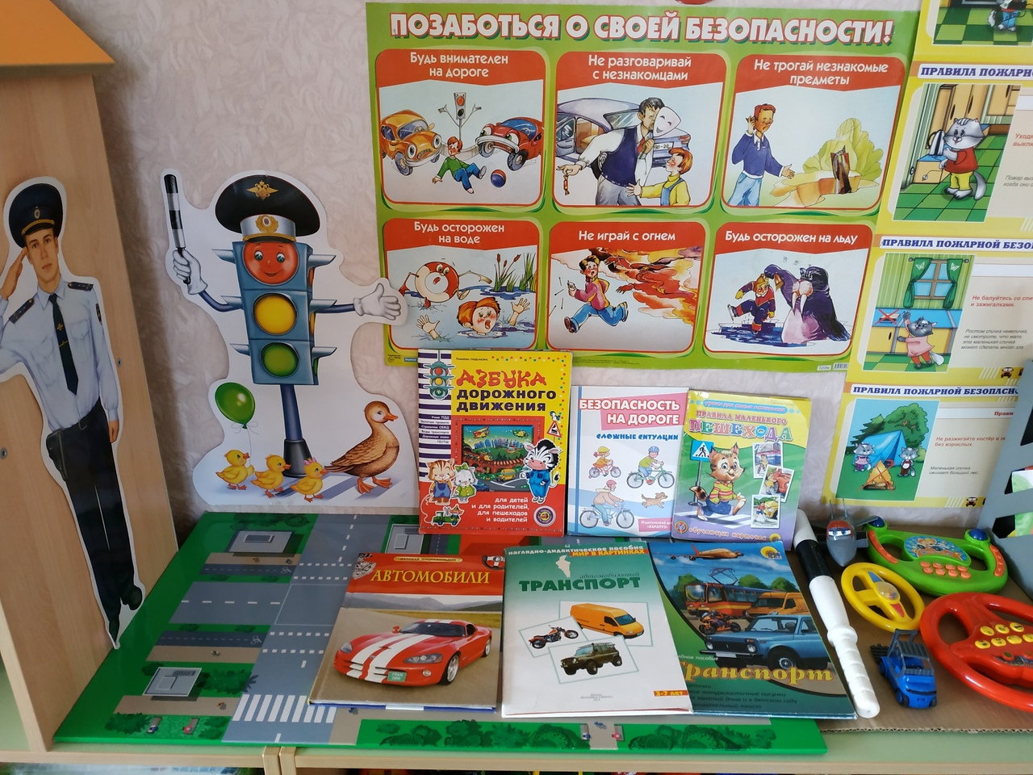
Уголок безопасности

Slide 3
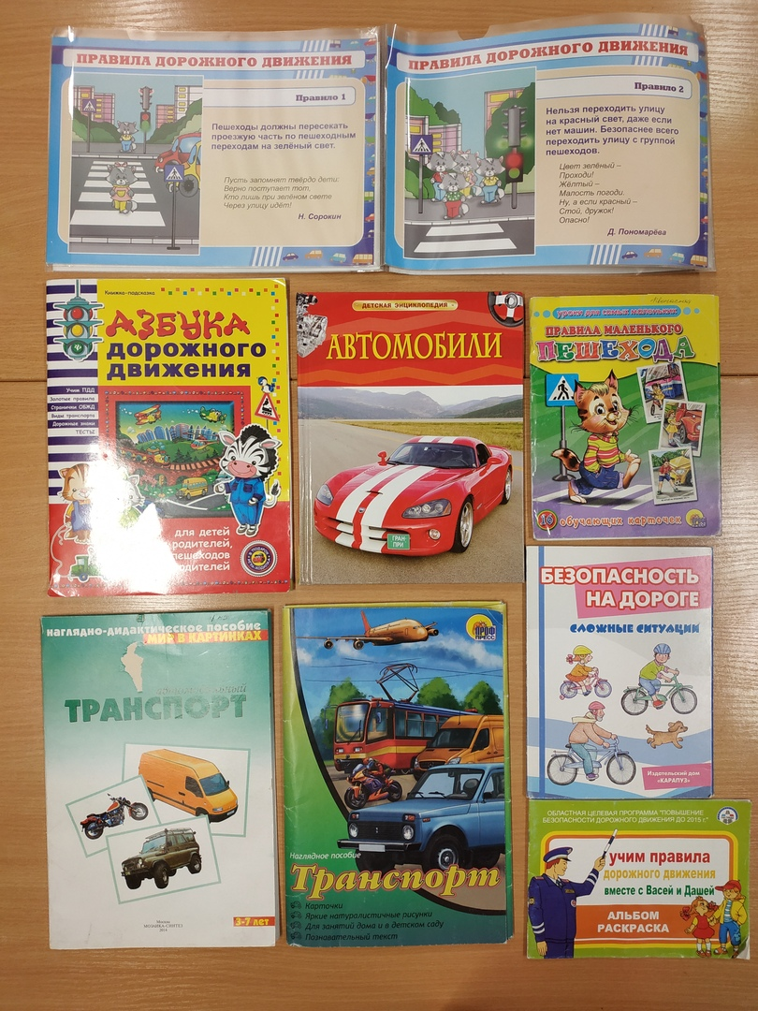
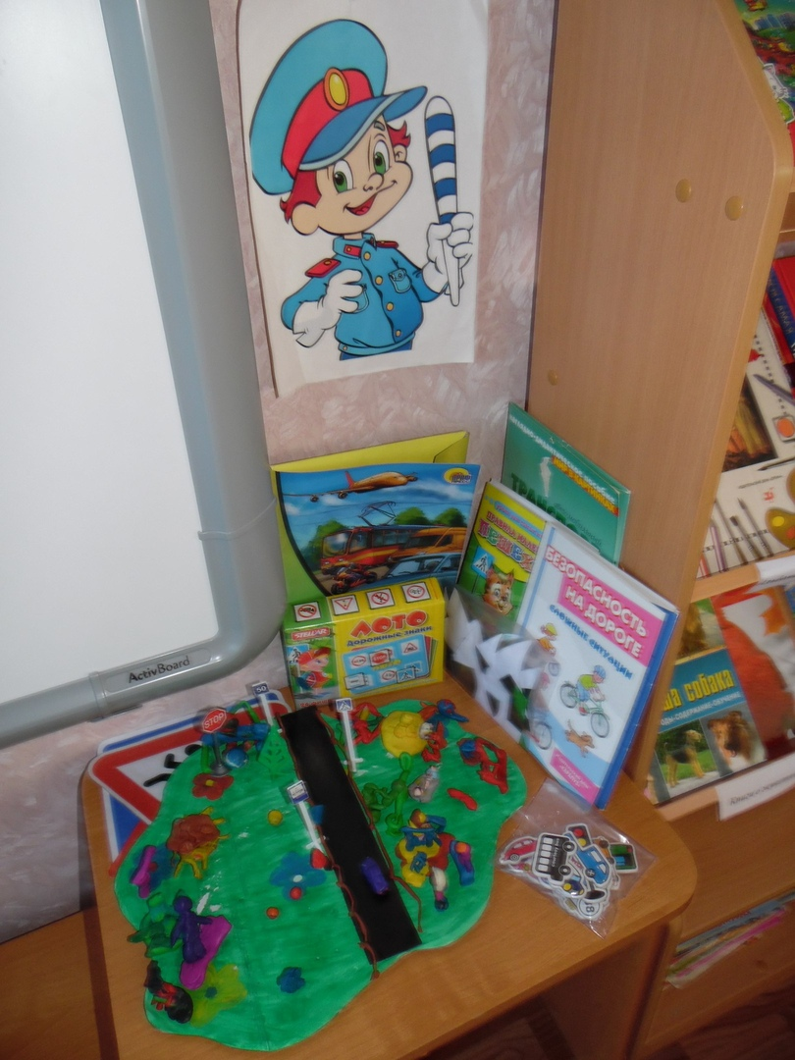
Литература для воспитанников

Slide 4
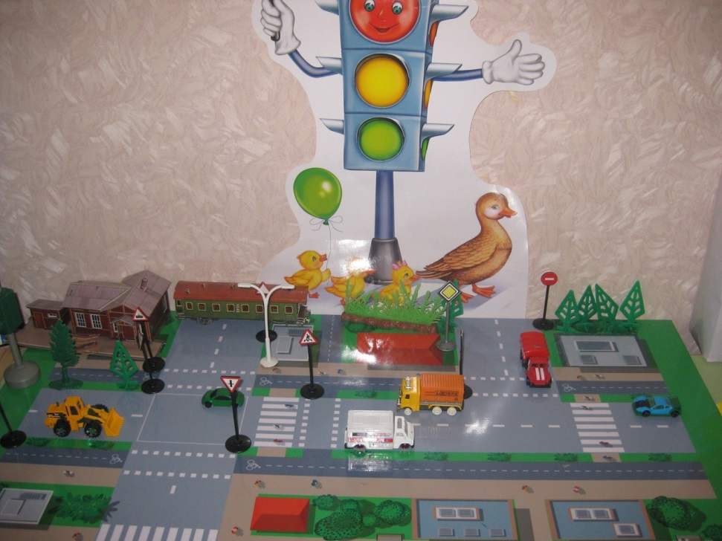
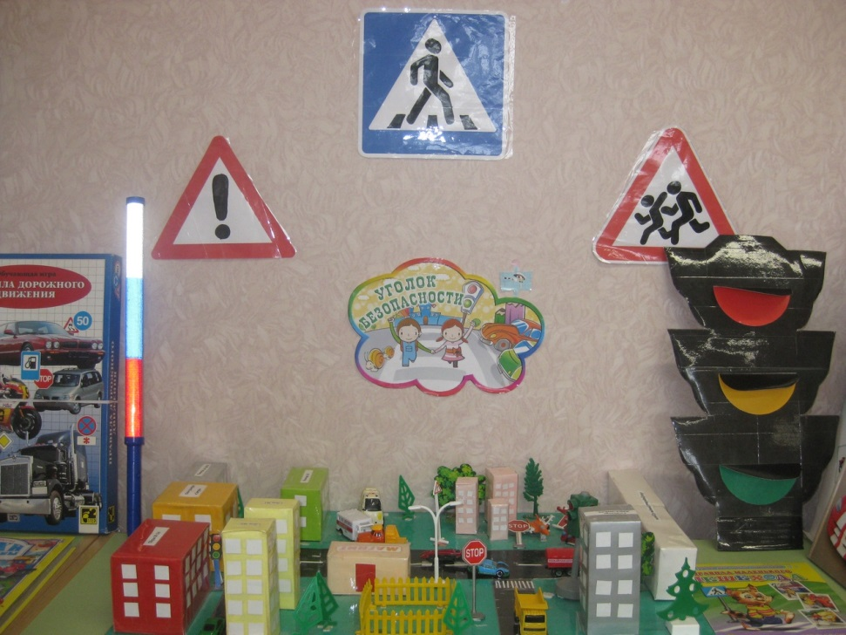
Вариативность уголка по ПДД в зависимости от возрастной группы

Slide 5
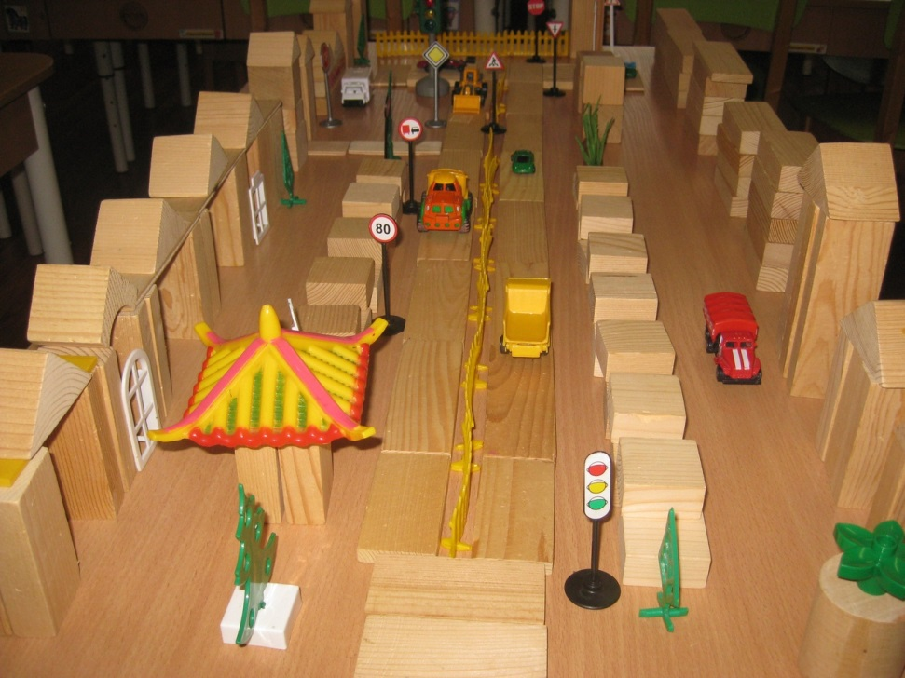
Конструирование из блоков макета п.Береза с центральной улицей

Slide 6
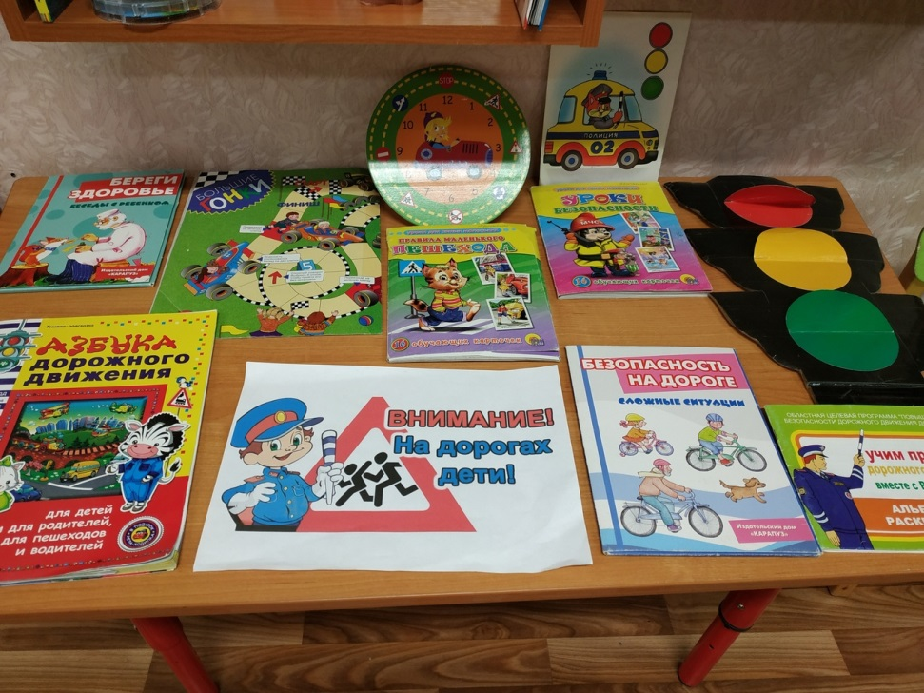
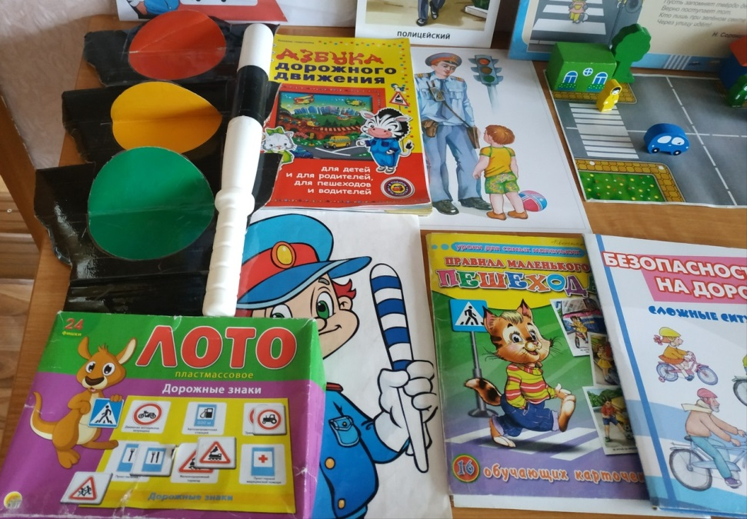
Оформление тематической недели

Slide 7
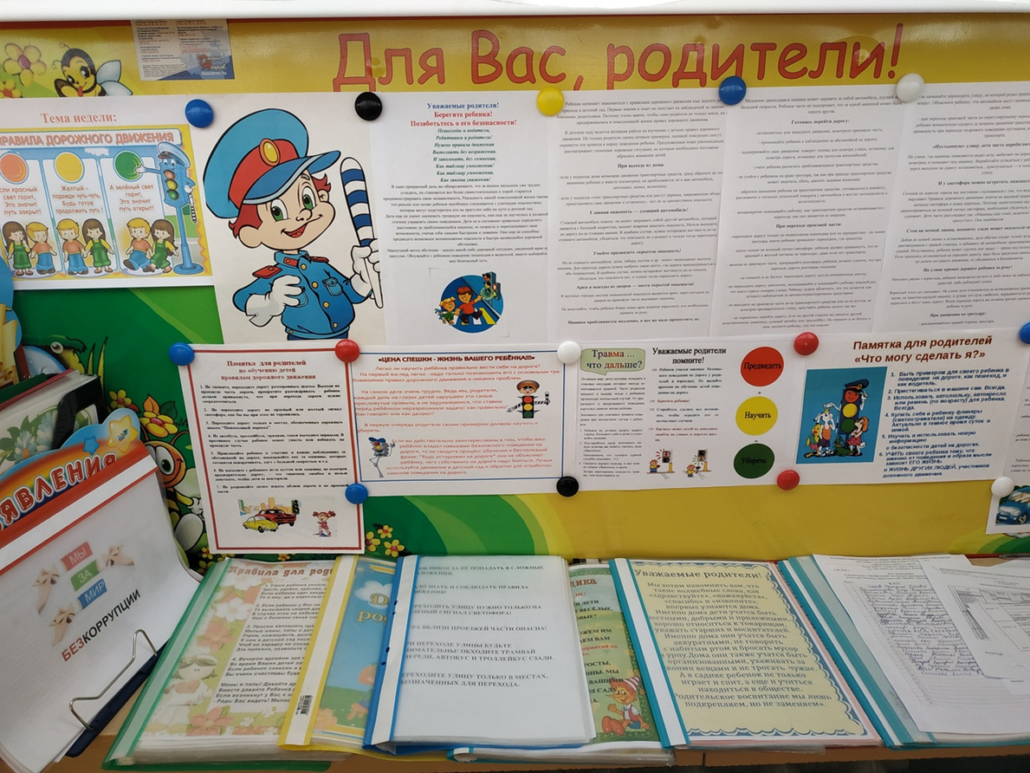
Информационный уголок для родителей в приемной группы «Теремок»

Slide 8
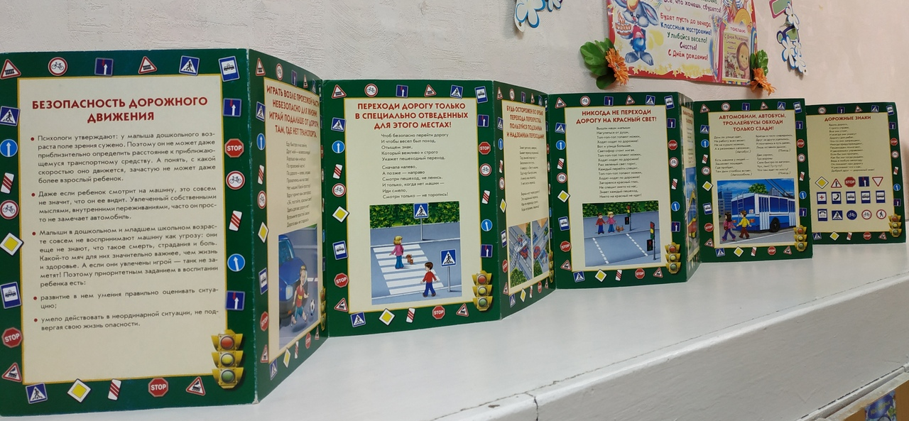
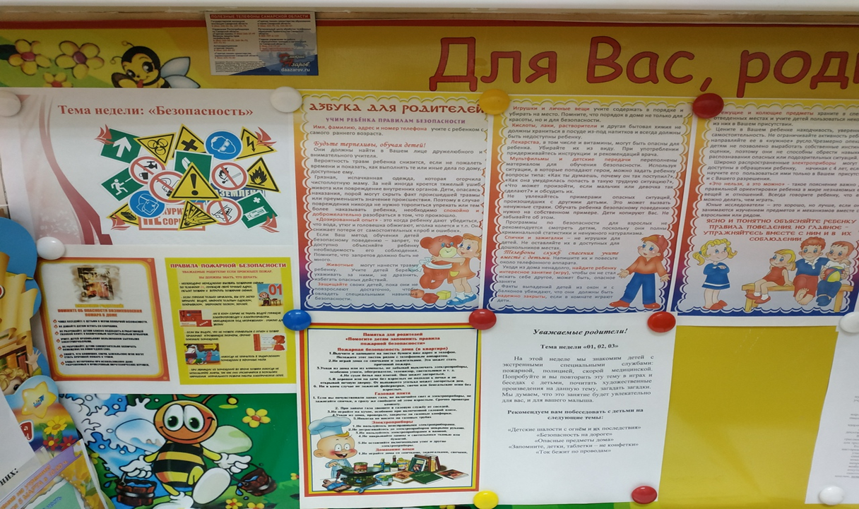

Slide 9
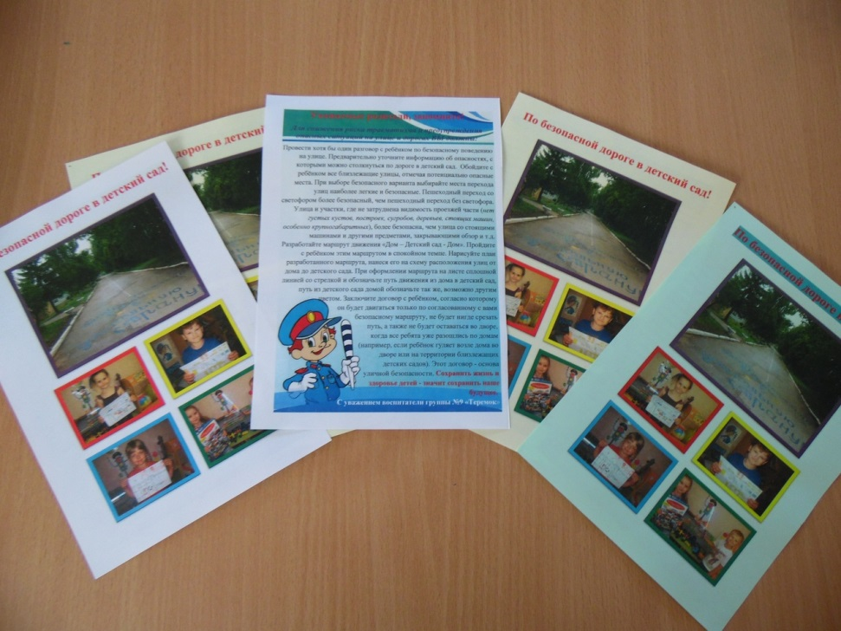
Памятки для родителей по ПДД

